Slide 1
Проектная работа
«Теоретические основы и практика применения информационных технологий для автоматизации продаж музыкального оборудования»
Махницкий Д.С.
37/11 К-ИТО

Slide 2
Предметная область
Бизнес-процесс продажи музыкального оборудования описывается следующим образом: клиент приходит в магазин, выбирает определенный товар для покупки, уведомляет продавца о намерении совершить покупку, затем продавец оформляет новую продажу, в которую вносит весь выбранный для покупки клиентом товар. За товар клиент платит необходимую сумму, которую просчитал заранее продавец с помощью кассового аппарата. Клиент получает чек, подтверждающий акт продажи.
Данный бизнес-процесс является основным, так как он нацелен на получение прибыли.
Выбранная тема соответствует коду ОКВЭД-2 47.59.5 – Торговля розничная музыкальными инструментами и нотными изданиями в специализированных магазинах.

Slide 3

Классификация ИС, автоматизирующей описанный бизнес-процесс
Признак классификации | ИС, автоматизирующая продажу муз. оборудования
Выполняемые функции и решаемые задачи | Информационно-поисковая, расчетная
Структурированность задач | Структурированная
Характер отображения и логическая структура манипулируемой информации | Фактографическая
Интеграция и масштаб функций | Комплекс ИС

Slide 4
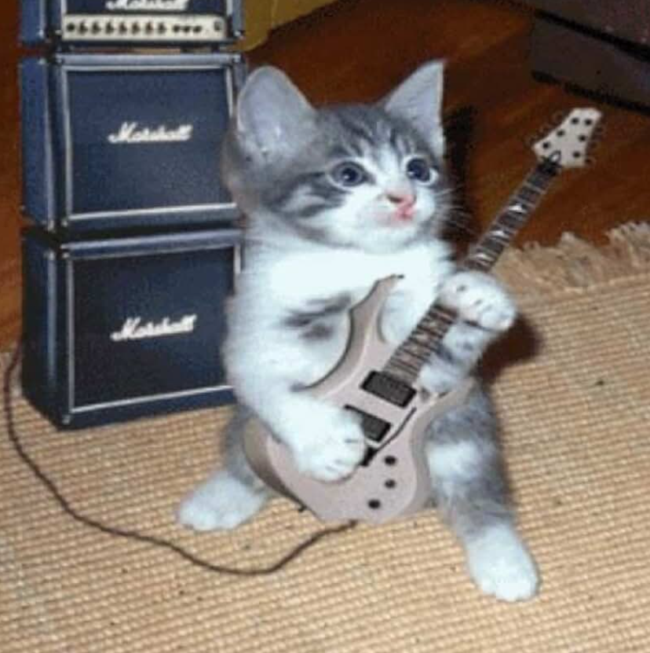







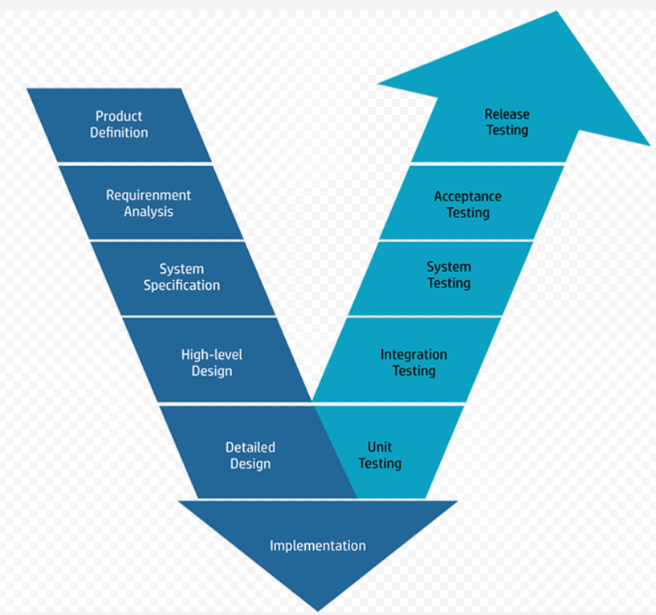



CASE-средства и др. для создания подобных ИС
(Любая IDE)

Slide 5


Минусы существующих подобных ИС
ИС от компании Skynum:
- отсутствует интеграция с печатью документов,
- отсутствуют оповещения по СМС.
ИС от компании ALTSC:
- отсутствует интеграция с интернет-магазином,
- необходимо подключение к сети Интернет.
Следовательно, необходимо разработать новое, совершенное в своем исполнении ПО, в котором данные минусы будут отсутствовать.

Slide 6
Характеристика организаций, занимающихся продажей музыкального оборудования в России
Название организации | Количество сотрудников | Количество физических торговых точек | Наличие сайта
Музторг | 480 | Несколько | Один
Мир музыки | 81 | Несколько | Один
Рондо | 10 | Одна | Отсутствует
Классика | 4 | Одна | Один
Pop-music | 1 | Одна | Один

Slide 7
Краткая характеристика разрабатываемой ИС
Согласно таблице, по признаку удаленности музыкальные магазины можно классифицировать на:
- глобальные (несколько физических торговых точек),
- локальные (одна физическая торговая точка).
Классификация по наличию сайта в сети Интернет: - с сайтом, - без сайта.
Функции ИС:
- быстрое добавление товара в корзину,
- быстрый поиск необходимо товара,
- автоматический расчет всей стоимости,
- добавление новой партии поступившего товара,
- совершение продажи,
- отображение отчетности.
Особое требование к разрабатываемой ИС: должна быть хорошо масштабируемой (возможность подключения дополнительных рабочих мест).

Slide 8

Классификация разрабатываемой ИС
- Разрабатываемая ИС подходит для предприятия любых масштабов, так как масштабируемость – одна из ее характеристик.
- Разрабатываемая ИС независима от наличия у предприятия сайта для клиентов, так как ее функционал распространяется только на персонал магазина. Другими словами, клиенты не взаимодействуют с разрабатываемой ИС, поэтому сайт у предприятия может как присутствовать, так и отсутствовать.
- Разрабатываемая ИС может быть использована как локальными предприятиями, так и глобальными.

Slide 9
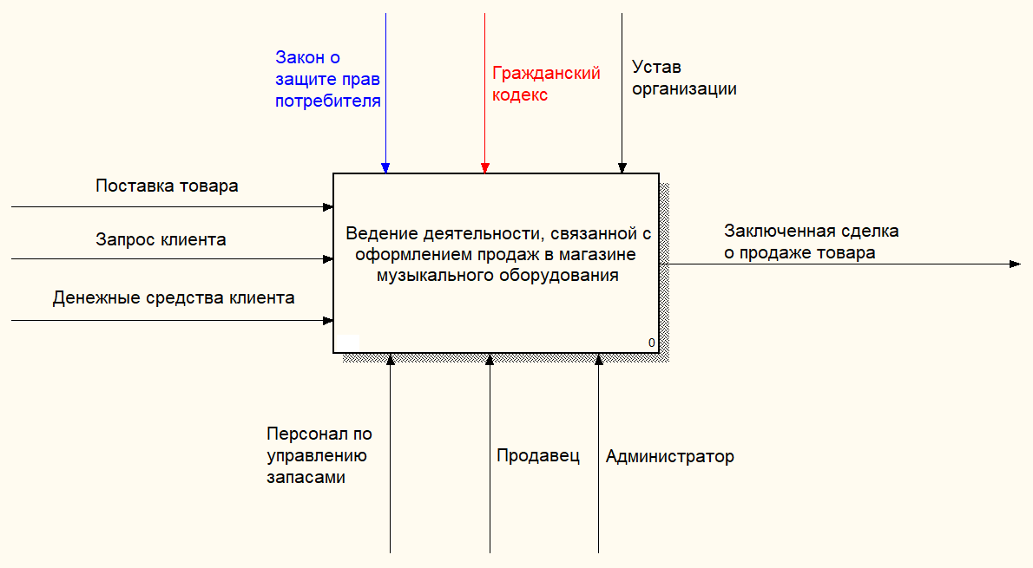
Функциональная модель AS-IS

Slide 10
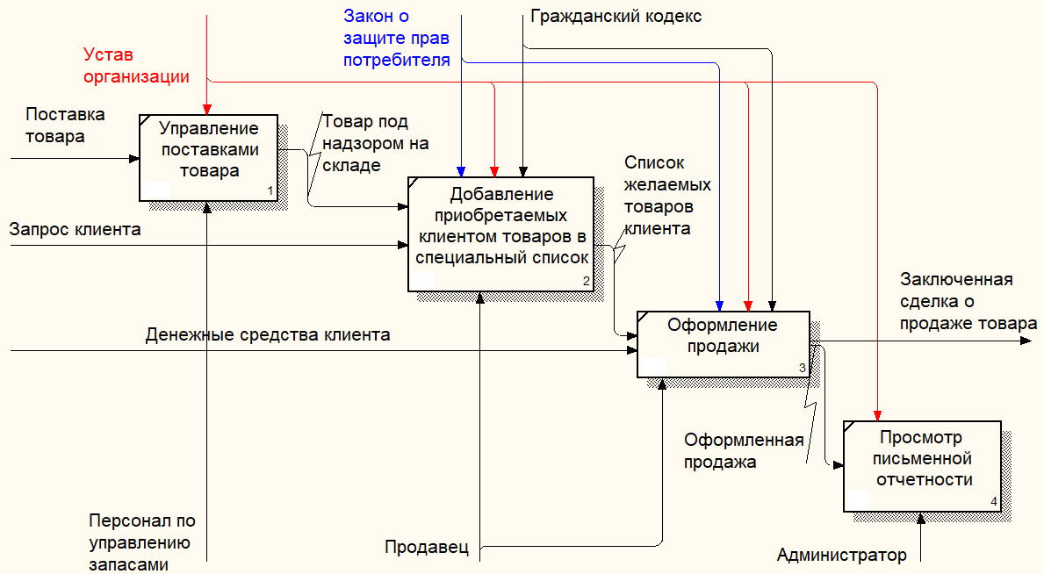
Декомпозиция функциональной модели AS-IS

